Slide 1
Инструктаж по технике безопасности в начальных классах.

Slide 2
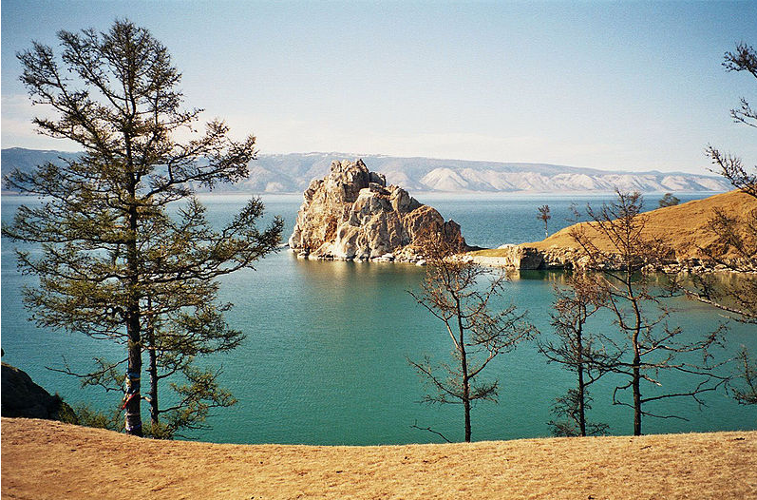
Инструкция № 1. Правила поведения во время экскурсии:
1.1.В музей, на выставку 1.1.1.Веди себя спокойно, сдержанно. 1.1.2. Внимательно осматривай, слушай, не перебегай беспорядочно от одного к другому. 1.1.3. Без разрешения ничего не трогай. Громко не разговаривай. 1.1.4. Громко не разговаривай. 1.1.5. Не забудь поблагодарить экскурсовода.
1.2. На природу. 1.2.1. Возьми чистую воду для питья и мытья рук. 1.2.2. Не пей сырую вожу из природных водоёмов. 1.2.3. Не собирай неизвестные тебе растения, ни в коем случае не бери их в рот. 1.2.4. Не засоряй природу. 1.2.5. Не разжигай костёр. 1.2.6. Не ломай деревья. 1.2.7.После мероприятия иди сразу домой. 1.2.8. Соблюдай правила дорожного движения.

Slide 3
Инструкция № 2. Правила дорожного движения. 2.1. Проходи по тротуарутолько с правой стороны. Если нет тротуара, иди по левому краю дороги, на встречу движению транспорта.
2.2. Дорогу переходи в том месте, где указана пешеходная дорожка или установлен светофор. Дорогу переходи на зелёный цвет.
2.3. Когда переходишь дорогу, смотри сначала на лево, потом на право.
2.4. Если нет светофора, переходи дорогу на перекрёстке. Пересекать улицу надо прямо, а не наискось.
2.5. Не переходи дорогу перед близко идущим транспортом
. 2.6. На проезжей части игры строго запрещены.
2 7. Не выезжай на проезжую часть на велосипеде.

Slide 4
Инструкция № 3. Правила поведения во время уроков технологии (уроков труда):
-при работе с иглой-
3.1.Храни игу всегда в игольнице. 3.2. Не оставляй иглу на рабочем месте без нитки. 3.3. Передавай иглу в игольнице и с ниткой. 3.4. Не бери иглу в рот, не играй с ней. 3.5. Не втыкай иглу в одежду. 3.6. До и после работы проверь количество игл. 3.7. Храни игольницу всегда в одном месте. 3 8. Не отвлекайся во время работы с иглой.
- при работе с ножницами-
3.9. Работай с хорошо отрегулированными и заточенными ножницами. 3.10. Ножницы должны иметь тупые, округлые концы. 3.11. Не оставляй ножницы раскрытыми. 3.12. Передавай ножницы кольцами вперёд. 3.13. Не играй с ножницами, не подноси их к лицу. 3.14. используй ножницы только по назначению.

Slide 5
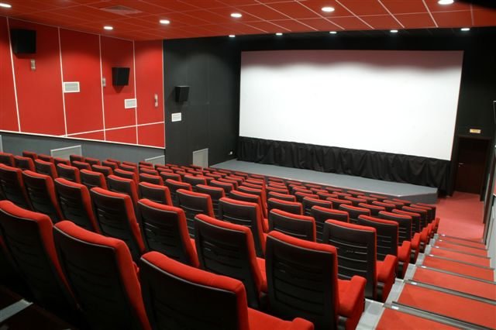
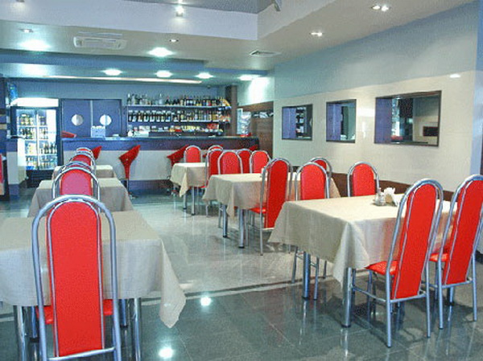
Инструкция № 4. Правила поведения в общественных местах. 4.1. На улице громко разговаривать , кричать, смеяться неприлично. 4.2. Нельзя сорить на улице: грызть семечки, бросать бумажки, конфетные обёртки, огрызки от яблок. 4.3. Во время посещения кинотеатра не надо шуметь, бегать, затевать игры. 4.4. Во время просмотра кинофильма неприлично мешать зрителям, хлопать стульями, свистеть, топать. 4.5. При входе в зал и при выходе не надо спешить. 4.6. БУДЬТЕ ВЕЖЛИВЫ.

Slide 6
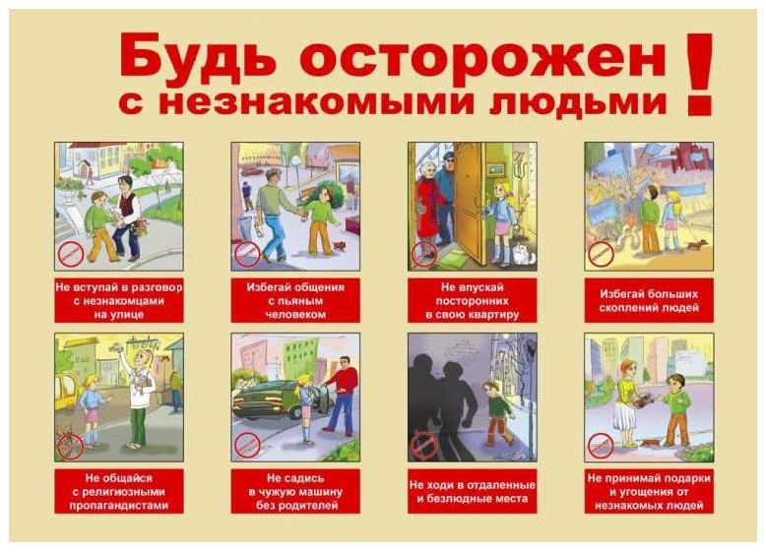
Инструкция № 5. Правила личной безопасности на улице.
5.1. Если на улице кто-то идёт или бежит за тобой, а до дома далеко, беги в ближайшее людное место: к магазину, автобусной остановки.
5.2. Если незнакомые взрослые пытаются увести тебя силой, сопротивляйся, кричи, зови на помощь: «ПОМОГИТЕ! МЕНЯ УВОДИТ НЕЗНАКОМЫЙ ЧЕЛОВЕК!»
5.3. Не соглашайся ни на какие предложения незнакомых взрослых.
5.4. Никуда не ходи с незнакомыми взрослыми и не садись с ними в машину.
5.5. Никогда не хвастайся тем, что у твоих взрослых много денег.
5.6. Не приглашай домой незнакомых ребят, если дома нет никого из взрослых.
5.7. Не играй с наступлением темноты.

Slide 7
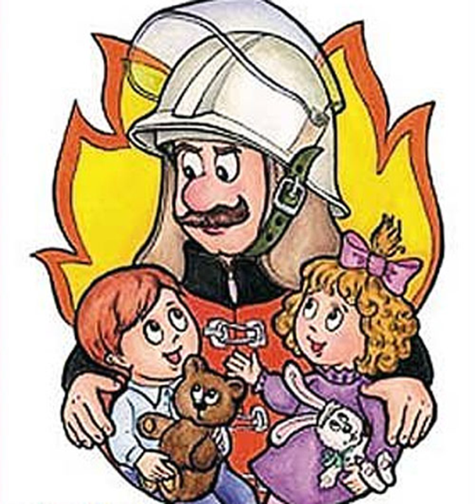
Инструкция № 6. Правила пожарной безопасности и обращения с электроприборами.
6.1 Запрещается:
6.1.1. Бросать горящие спички, окурки в помещениях. 6.1.2. Небрежно, беспечно обращаться с огнём. 6.1.3. Выбрасывать горящую золу вблизи строений. 6.1.4. Оставлять открытыми двери печей, каминов. 6.1.5. Включать в одну розетку большое количество потребителей тока. 6.1.6. Использовать неисправную аппаратуру и приборы. 6.1.7. Пользоваться повреждёнными розетками. Пользоваться электрическими утюгами, плитками, чайниками без подставок из несгораемых материалов. 6.1.8. Пользоваться электрошнурами и проводами с нарушенной изоляцией. 6.1.9.Оставлять без присмотра топящиеся печи. 6.1.10. Ковырять в розетке ни пальцем, ни другими предметами. 6.1.11. Самим чинить и разбирать приборы. 6.2. Разрешается: 6.2.1. Защищать дом от пожара. 6.2.2. В случае возникновения пожара вызвать пожарную охрану. 6.2.3. Использовать все имеющиеся средства для тушения пожара. 6.2.4. Подавать сигнал тревоги. 6.2.5. Встречать пожарных и сообщать им об очаге пожара. 6.2.6. Знать план эвакуации на случай пожара. 6.2.7. Кричать и звать на помощь взрослых. 6.2.8. Двигаться ползком или пригнувшись, если помещение задымлено. 6.2.9. Вывести из горящего помещения людей, детей. 6.2.10. Набросить покрывало на пострадавшего.

Slide 8
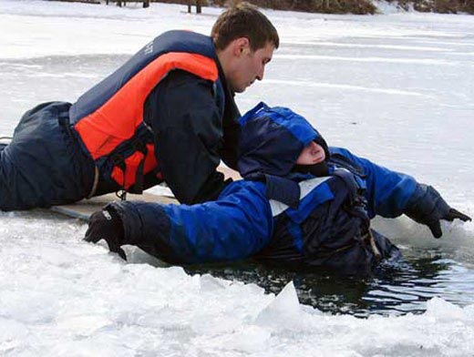
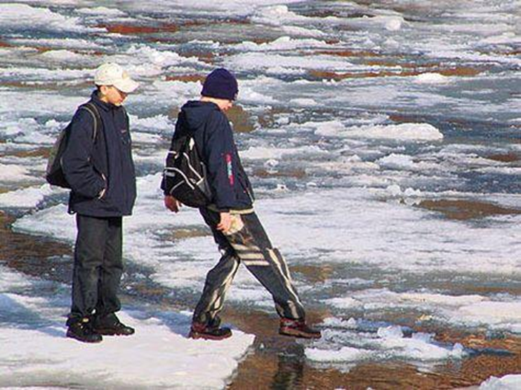
Инструкция № 7. Правила безопасности на льду. 7.1. Прежде чем двигаться по льду, надо убедиться в его прочности, проверенной взрослыми людьми. 7.2. Идти следует уже по проложенной тропе. 7.3. Не следует спускаться на лыжах и санках незнакомом месте. 7.4. Особенно осторожным следует быть вблизи выступающих на поверхность кустов, травы; в местах, где быстрое течение, где вливаются сточные воды промышленных предприятий. 7.5. Не забывай, что ОСЕНЬЮ И ВЕСНОЙ ЛЁД ТОНОК.

Slide 9
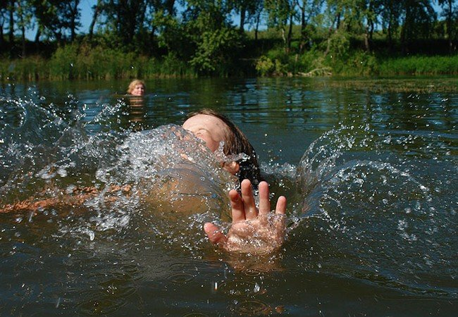
Инструкция № 8 . Правила безопасного поведения на воде летом. 8.1. Купаться летом можно только в местах разрешённых и в присутствии взрослых.
8.2. Нельзя нырять в незнакомых местах – на дне могут оказаться притопленные брёвна, камни, коряги.
8.3. Не следует купаться в заболоченных местах и там, где есть водоросли и тина.
8.4. Не стоит затевать игру, где В ШУТКУ НАДО «ТОПИТЬ» друг друга
. 8.5. Не поднимай ложной тревоги.

Slide 10
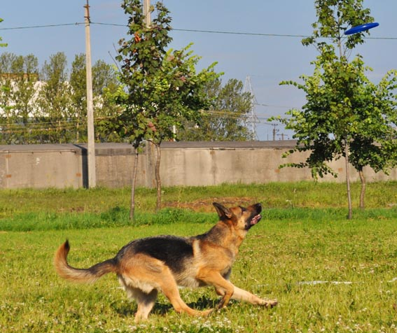
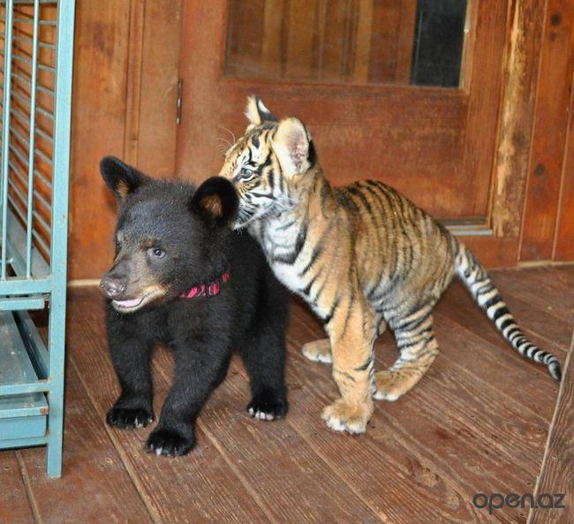
Инструкция № 9.
Правила безопасности при общении с животными. 9.1. Не надо считать любое помахивание хвостом проявлением дружелюбия. Иногда это может говорить о совершенно недружелюбном настроении. 9.2. Не стоит пристально смотреть в глаза собаке и улыбаться. В переводе с «собачьего» это значит показывать зубы, или говорить, что вы сильнее. 9.3. Нельзя показывать свой страх и волнение. Собака может почувствовать это и повести себя агрессивно. 9.4. Нельзя убегать от собаки. Этим вы приглашаете собаку поохотиться за убегающей дичью. 9.5. Не кормите чужих собак и не трогайте собаку во время еды или сна. 9.6. Избегайте приближаться к большим собакам охранных пород. Некоторые из них выучены бросаться на людей, приближающихся на определённое расстояние. 9.7. Не делайте резких движений, общаясь с собакой или хозяином собаки. Она может подумать, что вы ему угрожаете. 9.8. Не трогайте щенков и не отбирайте то, с чем собака играет. 9.10. Животные могут распространять такие болезни, как бешенство, лишай, чума, тиф и др.

Slide 11
Инструкция № 10.
Правила поведения, когда ты один дома.
10.1 Открывать дверь можно только хорошо знакомому человеку. 10.2. Не оставляй ключ от квартиры в «НАДЁЖНОМ МЕСТЕ». 10.3 Не вешай ключ на шнурке себе на шею. 10.4 Если ты потерял ключ – немедленно сообщи об этом родителям.

Slide 12
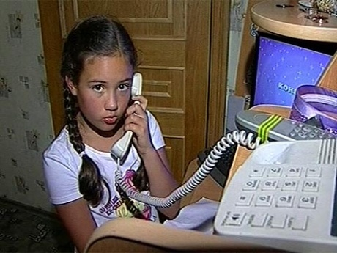
Инструкция № 11. Правила общения по телефону.
11.1. Не называй адрес или номер квартиры.
11.2. Никогда не называй номер своего телефона ( можешь ответить только «да» или «нет»).
11.3. Не вступай в разговоры с незнакомцами.

Slide 13
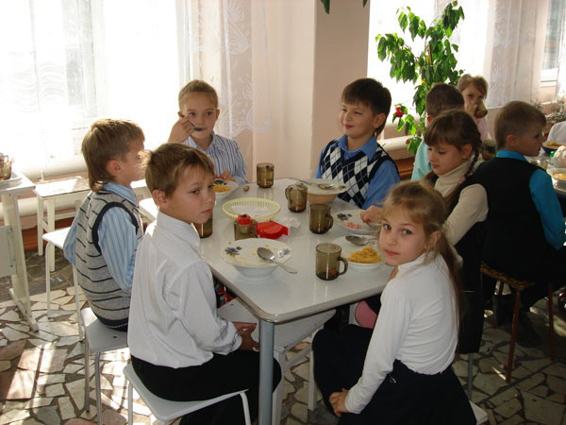
Инструкция № 12. Правила поведения в столовой.
12.1. Дежурные идут в столовую на 10 минут раньше для сервировки стола.
12.2. Идти только в строю.
12.3. Перед едой обязательно вымой руки.
12.4. Займи своё место.
12.5. Во время еды не разговаривай.
12.6. Соблюдай чистоту и порядок на столе.
12.7. После еды убери посуду за собой.
12.8. Раньше доел – подожди товарищей.
12.9. Возвращайся в класс в строю.

Slide 14
Инструкция № 13. Правила поведения во время прогулки. 13.1. На прогулку выходи в строю.
13.2. Играй на спортплощадке.
13.3. Не играй с колющими , массивными предметами.
13.4. Не толкайся, не ставь подножки.
13.5. Не кидай снежками, камнями, различными предметами.
13.6 В туалет иди только с разрешения учителя, воспитателя.
13.7. С улицы заходи в строю.

Slide 15
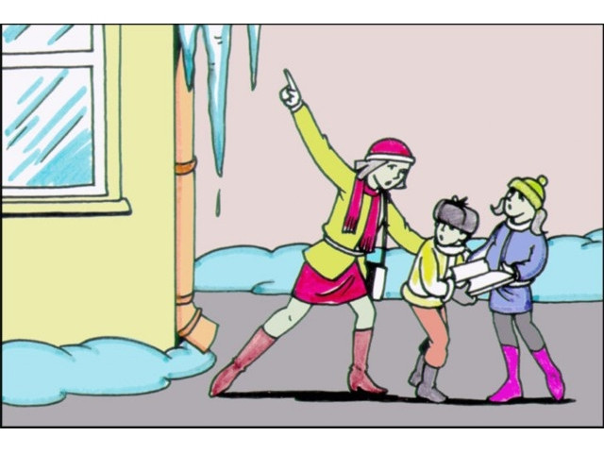
Инструкция № 14. Правила поведения во время осенних, зимних , весенних и летних каникул. 14.1. Соблюдай правила ПДД ( № 2 ). 14.2. Соблюдай правила пожарной безопасности и обращения с электроприборами (№ 6 ). 14.3. Соблюдай правила поведения в общественных местах ( № 4 ). 14.4. Соблюдай правила личной безопасности на улице ( № 5 ). 14.5. Соблюдай правили поведения около водоёмов во время их предзимнего замерзания, правила безопасности на льду ( № 7 ). 14.6. Соблюдай правила поведения, когда ты один дома ( № 10 ). 14.7. Соблюдай правила безопасности при обращении с животными ( № 9 ). 14.8. Не играй с острыми, колющими и режущими, легковоспламеняющимися и взрывоопасными предметами , огнестрельным и холодным оружием, боеприпасами. 14.9. Не употребляй лекарственные препараты без назначения врача, наркотики, спиртные напитки, не кури и не нюхай токсические вещества. 14.10. Во время осенних, зимних ,весенних каникул. Остерегайся гололёда, во избежание падений и получения травм. 14.11.Во время зимних и весенних каникул. Не играй вблизи зданий, с крыш которых свивает снег

